Slide 1









TIẾNG VIỆT
ÔN TẬP (TIẾT 7 + 8)

Slide 2
Nghe - viết: Cánh cam lạc mẹ
Bọ dừa dừng nấu cơm
Cào cào ngưng giã gạo
Xén tóc thôi cắt áo
Đều bảo nhau đi tìm.
Khu vườn hoang lặng im
Bỗng râm ran khắp lối
Có điều ai cũng nói
Cánh cam về nhà tôi.
( Ngân Vịnh )

Slide 3
Luyện viết từ khó
nấu cơm
ngưng giã gạo
lặng im
khắp lối

Slide 4
Bài 10: Tìm từ có tiếng bắt đầu bằng:
c
k
g
gh
ng
ngh
Ca, cà, cá, cạ, co, cu củ, cũ, cư, cừ,cử,...
Ki, kì, kí, ke, kẽ, kẹ,kẻ, kể, kế, kệ, kê,...
Ga, gà, gá, gạ, go, gò, gó, gu, gụ, gư, gừ, gồ,...
Ghi, ghì, ghị, ghe, ghè, ghé, ghẹ, ghê, ghề,...
Nga, ngà, ngo, ngỏ, ngọ, ngó,ngủ,...
Nghe, nghé, nghê, nghệ, nghi, nghỉ, nghĩ,...

Slide 5

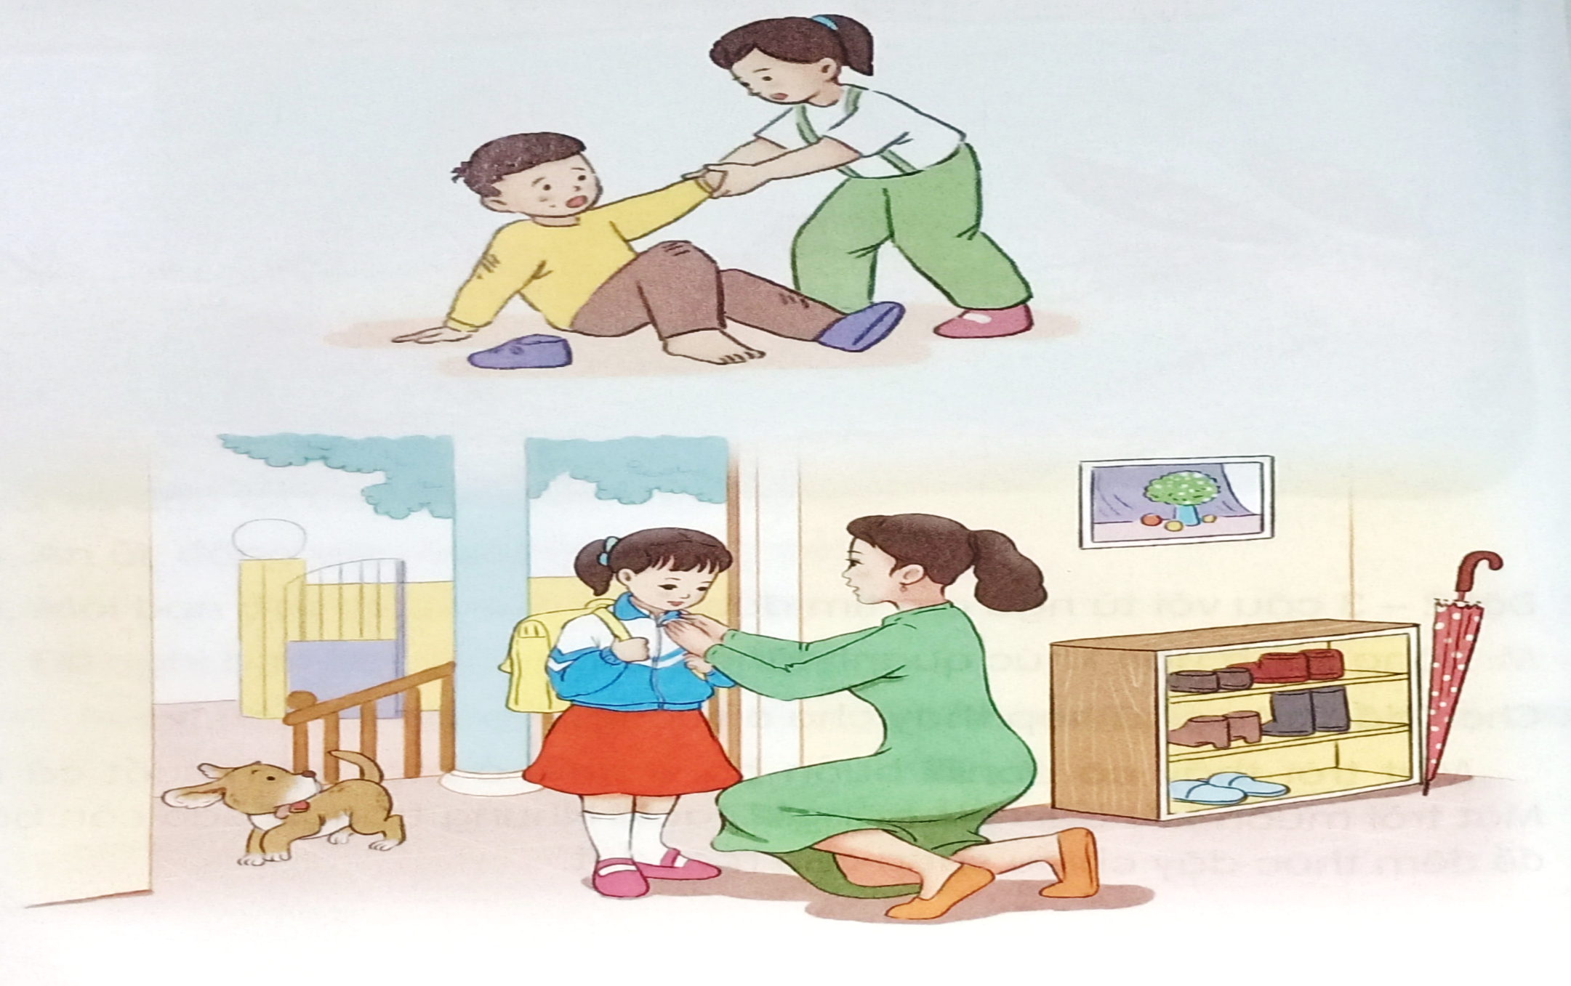

Bài 11: Viết 4- 5 câu kể về việc em đã giúp đỡ người khác hoặc em được người khác giúp đỡ.
Notes:
Bài giảng thiết kế bởi: Hương Thảo - tranthao121006@gmail.com

Slide 6
G:
- Em đã giúp đỡ ai việc gì (hoặc ai đã giúp đỡ em việc gì)?
- Em (hoặc người đó) đã làm như thế nào?
- Em có suy nghĩ gì sau khi giúp đỡ (hoặc được giúp đỡ)?

